Slide 1

xv6原码分析 第三部分
白埔瑞 潘鹏程 王意晨

Slide 2
页表项的建立和换页
xv6原码分析 第三部分

Slide 3

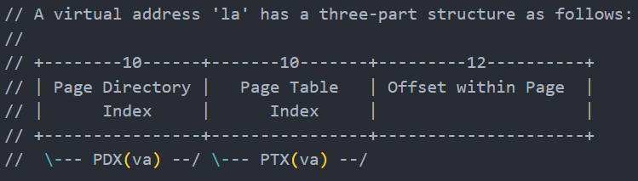
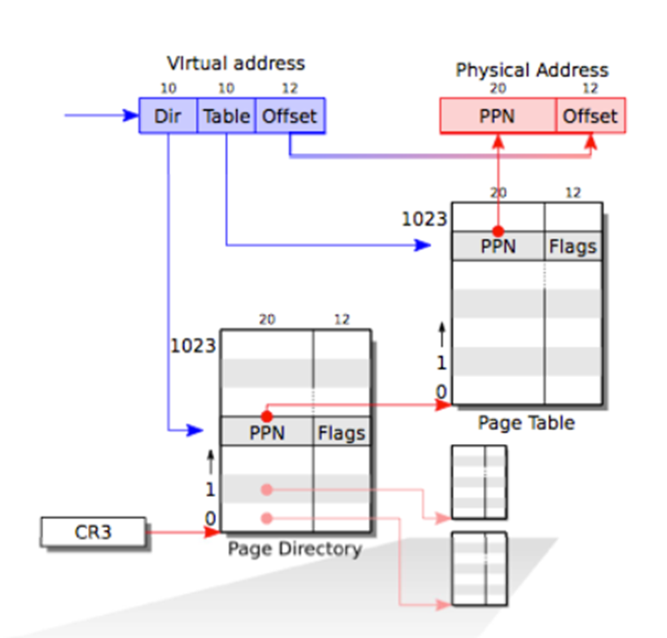
Which commands can be supported or will be supported by your shell?
虚拟地址结构(mmu.h)
页表结构
X86二级页表，
页大小为4K
页目录与页表页
*图片来自开源项目：https://github.com/ranxian/xv6-chinese

Slide 4
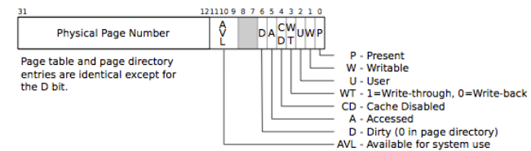
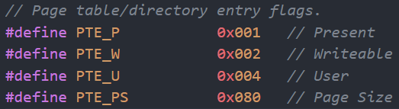
Which commands can be supported or will be supported by your shell?
PTE结构
mmu.h中定义的标志位

Slide 5
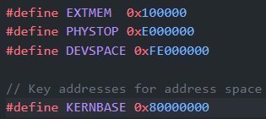
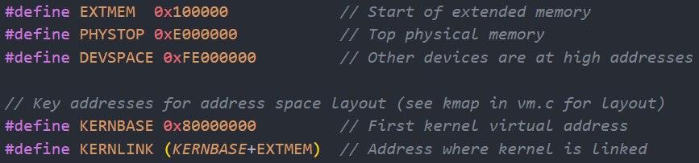
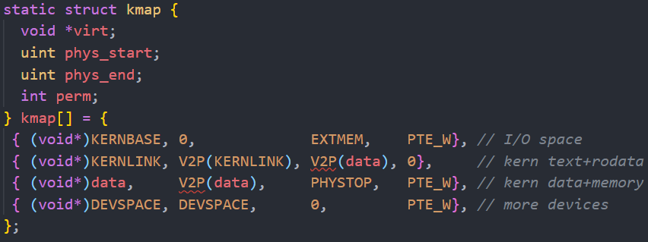
Which commands can be supported or will be supported by your shell?
线性映射/直接映射
虚存映射机制
用户地址空间：kernel space

Slide 6
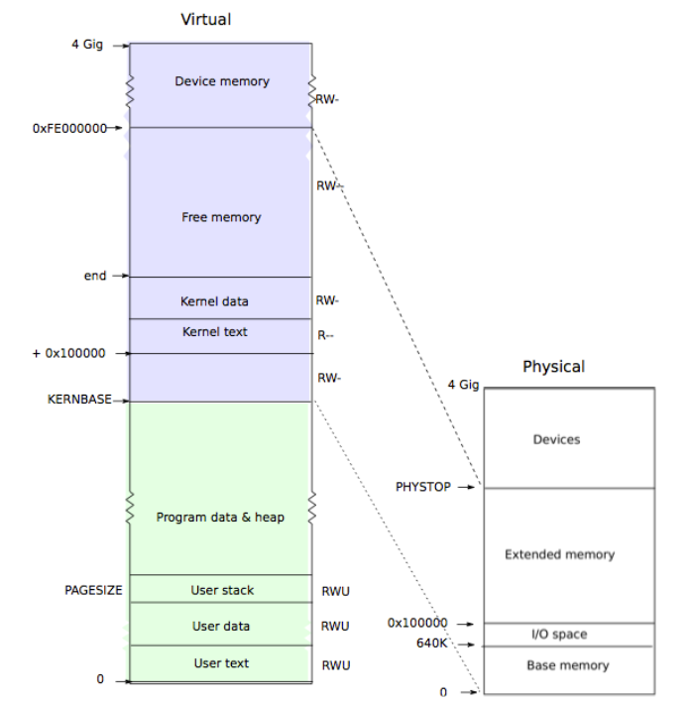
Which commands can be supported or will be supported by your shell?
虚存映射机制

Slide 7
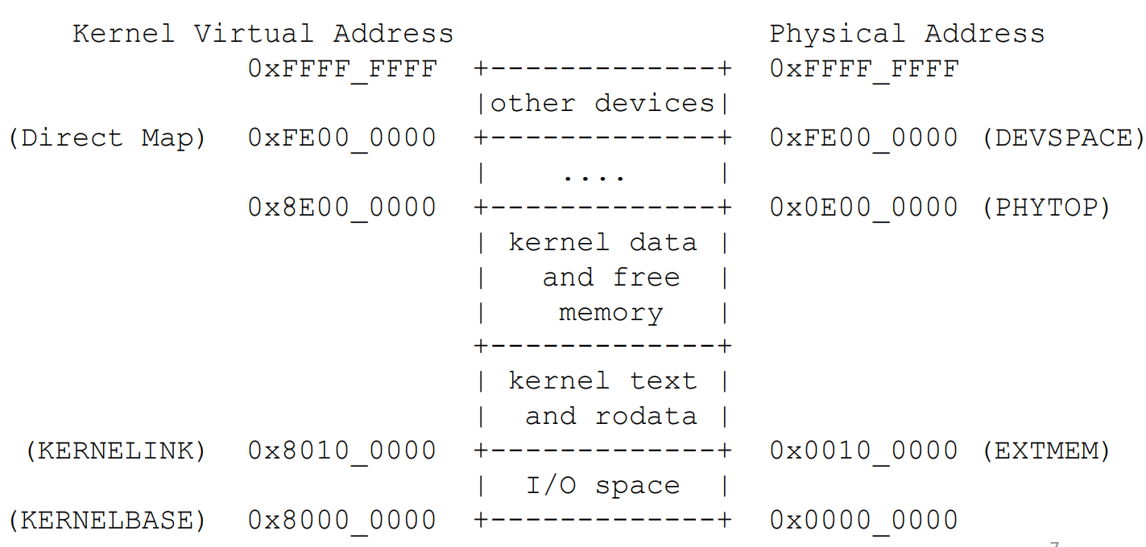
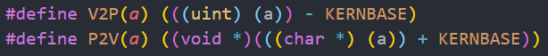
Which commands can be supported or will be supported by your shell?
虚存映射机制
xv6在每个进程的页表中都包含了内核运行所需要的所有映射，这些映射都出现在KERNBASE之上，它将虚拟地址KERNBASE:KERNBASE+PHYSTOP映射到0:PHYSTOP。

Slide 8
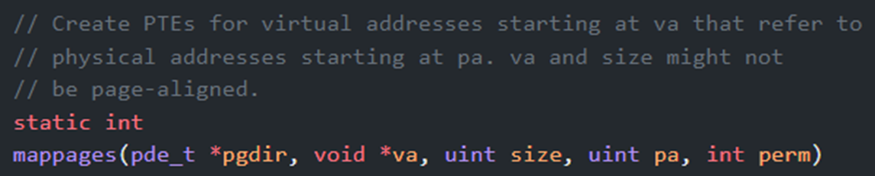
Which commands can be supported or will be supported by your shell?
函数分析
mappages()函数
函数作用：为虚地址空间（从虚拟地址va开始，大小为size）创建PTE（页表映射）
参数：pde_t *pgdir 一级页目录的起始地址
void *va 起始虚拟地址
uint size 连续虚拟地址空间的大小
uint pa 起始虚拟地址va对应的物理地址
int perm 标志位
函数返回值：0表示创建完成，-1表示创建失败

Slide 9
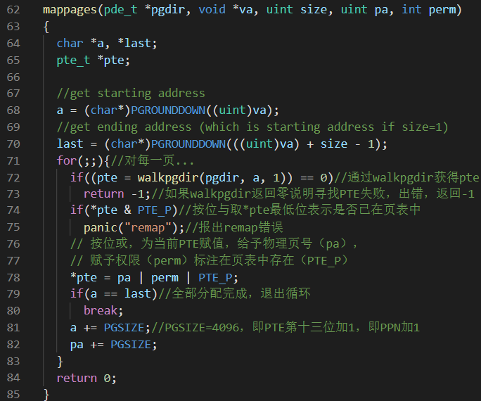
Which commands can be supported or will be supported by your shell?
函数分析
mappages()函数

Slide 10
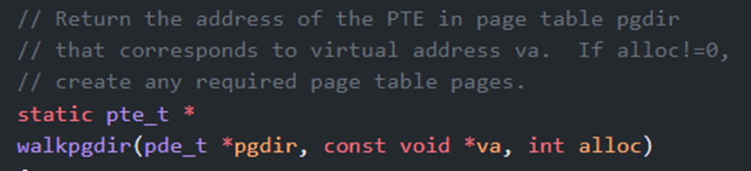
Which commands can be supported or will be supported by your shell?
函数分析
walkpgdir()函数
函数作用：返回虚地址va对应的PTE的地址，如果alloc不为0，那么就创建新的页表页。
参数：pde_t *pgdir 第一级页目录的起始地址（虚地址）
const void *va 待处理的虚地址
int alloc 如果alloc不等于0，就创建新的页（前提是第一级页目录相应的PTE无效）
函数返回值：虚地址va对应的PTE的地址

Slide 11
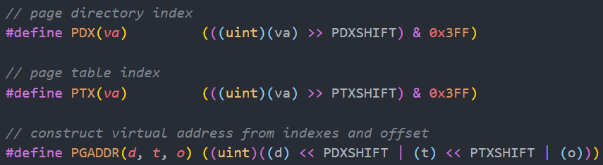
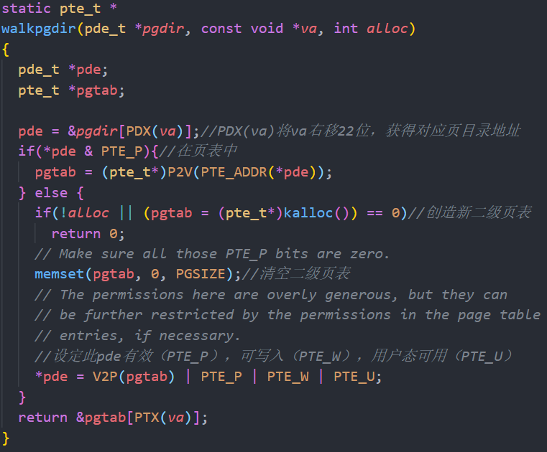
Which commands can be supported or will be supported by your shell?
函数分析
walkpgdir()函数

Slide 12
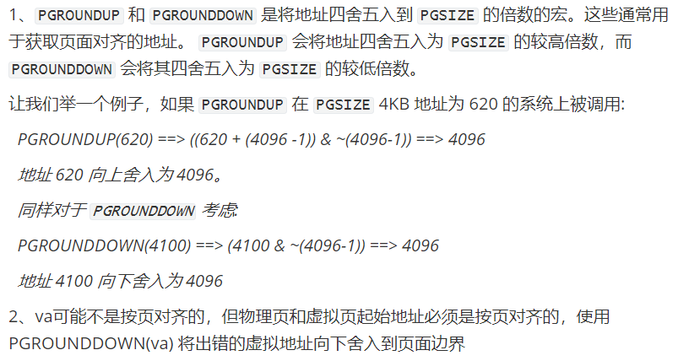
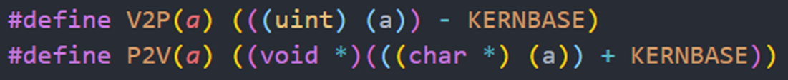
Which commands can be supported or will be supported by your shell?
Q1：
mappages()函数中PGROUNDDOWN()函数的作用是什什么？为何需要调用该函数？

Slide 13
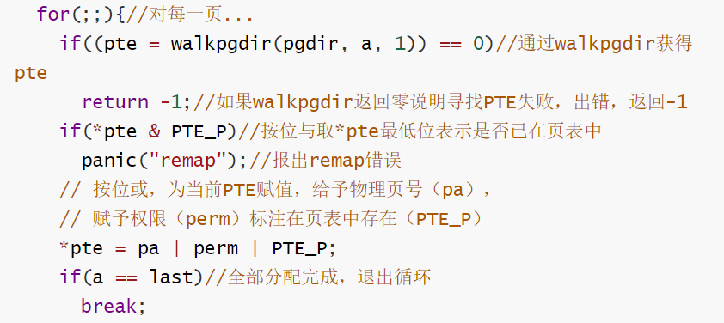
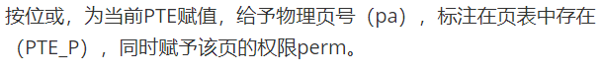
Q2：
mappages()函数中“*pte = pa | perm | PTE_P;”代码的含义是什么？

Slide 14
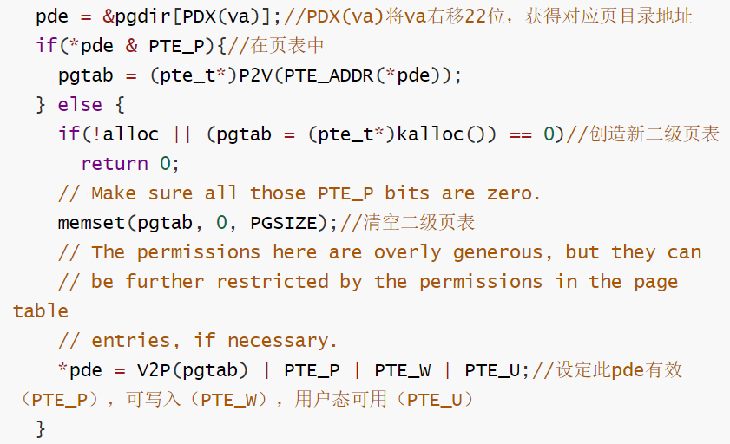
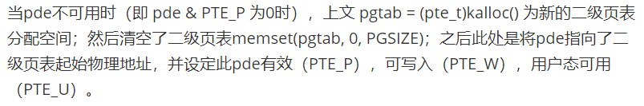
Q3：
walkpgdir()函数中“*pde = V2P(pgtab)
| PTE_P | PTE_W | PTE_U;”代码的含义是什么？

Slide 15
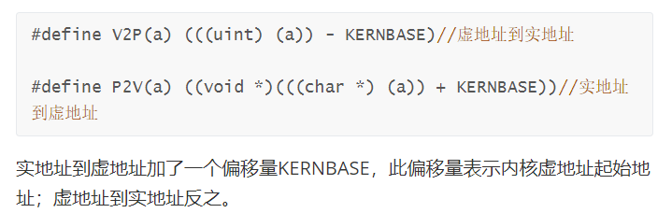
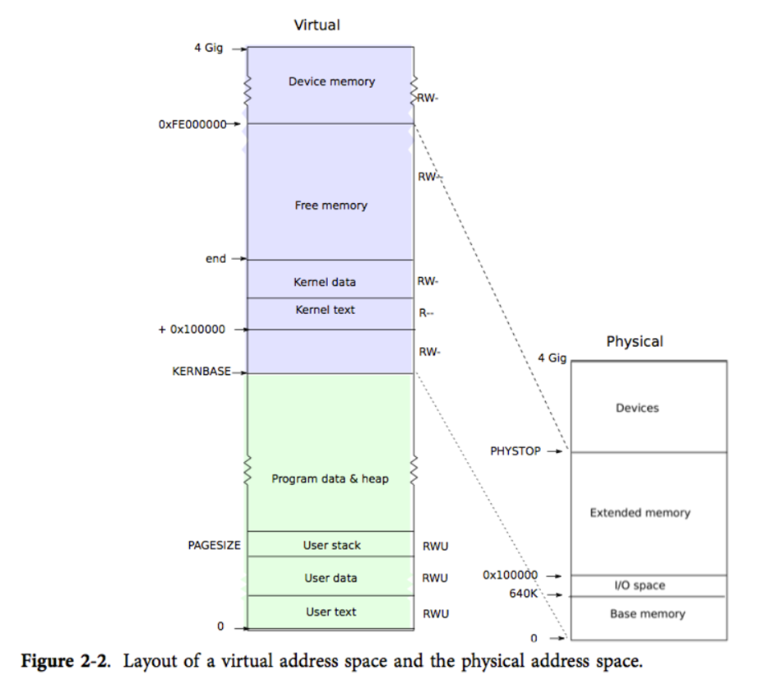
How do you handle semaphores, and barrier? What to do if timer interrupt occurs?
Q4：
virtual address与physical address的映射关系是什什么？对虚拟内存是如何实现的？

Slide 16
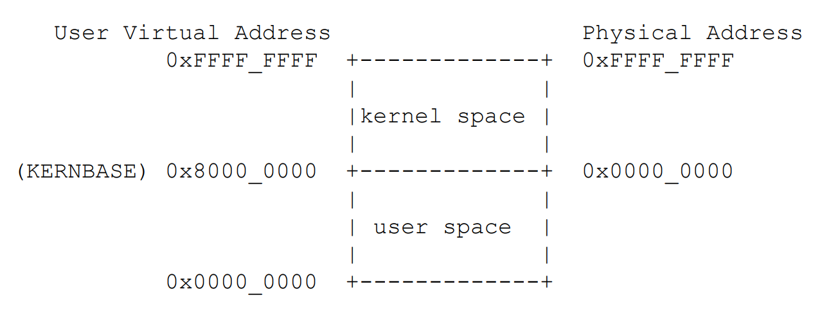
How do you handle semaphores, and barrier? What to do if timer interrupt occurs?
Q4：
用户地址空间,1:1划分
virtual address与physical address的映射关系是什什么？对虚拟内存是如何实现的？

Slide 17
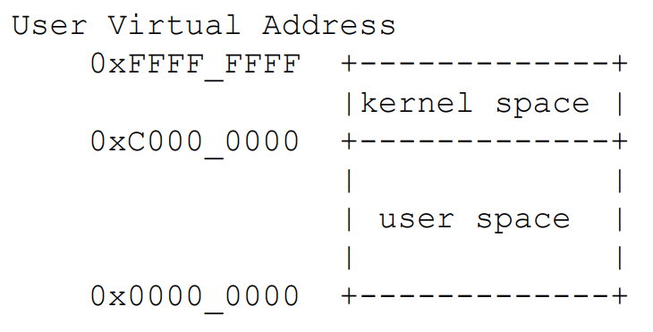
How do you handle semaphores, and barrier? What to do if timer interrupt occurs?
Q5：
用户地址空间,3:1划分
进阶：linux代码中virtual address与physical address是如何映射的？如何实现了了虚拟内存？

Slide 18
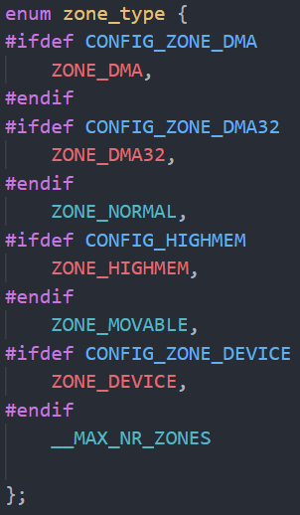
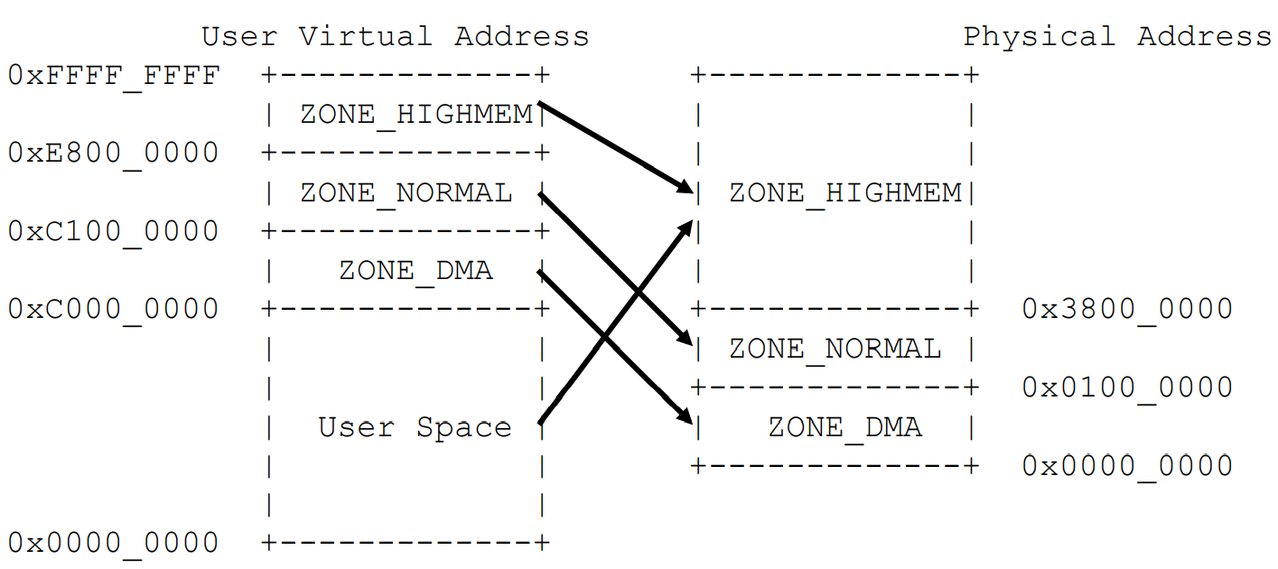
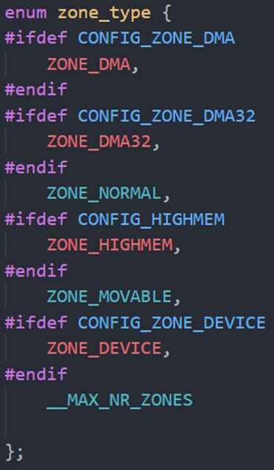
How do you handle semaphores, and barrier? What to do if timer interrupt occurs?
Q5：
进阶：linux代码中virtual address与physical address是如何映射的？如何实现了了虚拟内存？

Slide 19
THANKS
谢谢

